Slide 2
APRENDIZAJE POR REFUERZO
Andrés Felipe Aguilar
Juan Felipe Múnera
David Chaverra
Christian Camilo Guzmán
Universidad Nacional de Colombia
2019

Slide 3
ORDEN DE LA PRESENTACIÓN
Generalidades del aprendizaje por refuerzo.
Procesos de decisión de Markov.
Algoritmos para implementar el aprendizaje por refuerzo.
Q-Learning.
Aplicaciones del aprendizaje por refuerzo.
Relación con otros temas de Machine Learning, Deep learning, Aprendizaje estadístico, etc...
Aplicaciones no explotadas.

Slide 4
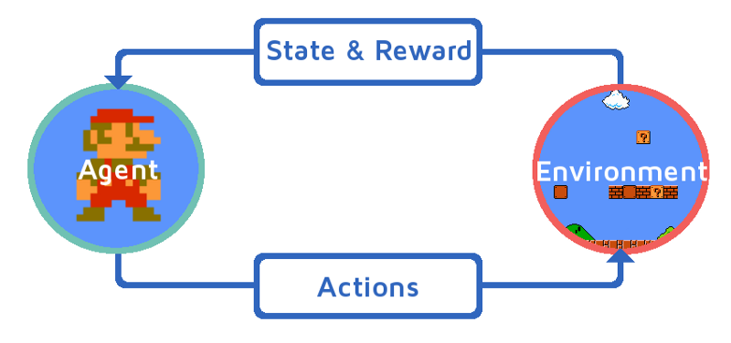
1
Generalidades del aprendizaje por refuerzo (RL)
Es uno de los tres paradigmas básicos del machine learning junto con el aprendizaje supervisado y el aprendizaje no supervisado.
Su objetivo es determinar qué acciones debe escoger un agente de software en un entorno determinado, con el fin de maximizar alguna noción de "recompensa" o premio acumulado.
El ambiente se formula igual que el de un proceso de decisión de Markov.
Tomado de https://www.freecodecamp.org

Slide 5
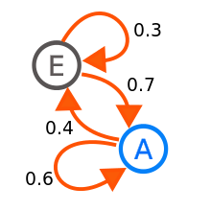
2
Proceso de decisión de Markov (MDP)
Es un proceso estocástico de control en tiempo discreto.
Se define también como una cadena de Markov que le permite a un agente tomar acciones y recibir recompensas.
Una cadena de Markov se puede definir como un proceso estocástico en tiempo discreto que cumple la propiedad de Markov.
Tomado de https://en.wikipedia.org

Slide 6
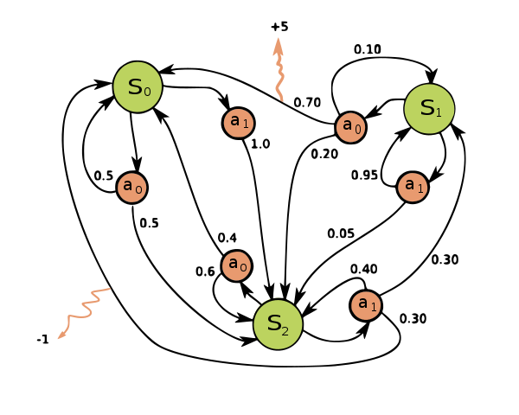
3
Procesos de decisión de Markov (MDP)
En cada paso del proceso de decisión de Markov, el agente de decisión está en un estado s, y éste podrá escoger cualquier acción a disponible desde dicho estado.
El proceso responde en el próximo paso de tiempo moviendo al agente de decisión aleatoriamente a un nuevo estado s’, y dándole una recompensa Ra(s,s’).
Se define Pa(s,s’) como la probabilidad de que la decisión a desde el estado s lleve al agente de decisión a s’ en el próximo paso de tiempo.
Tomado de https://en.wikipedia.org

Slide 7

4
De MDP a Reinforcement Learning
La solución a un proceso de decisión de Markov se trata de hallar una política π(s) para elegir las acciones a que maximicen la recompensa obtenida en el proceso.
Los algoritmos utilizados para hallar esta solución se basan comúnmente en la programación dinámica, pero para usar esa aproximación se requiere conocer Ra(s,s’) y Pa(s,s’).
Cuando no se conoce Pa(s,s’) o Ra(s,s’), el problema se convierte en un problema de aprendizaje por refuerzo.
Tomado de https://en.wikipedia.org

Slide 8
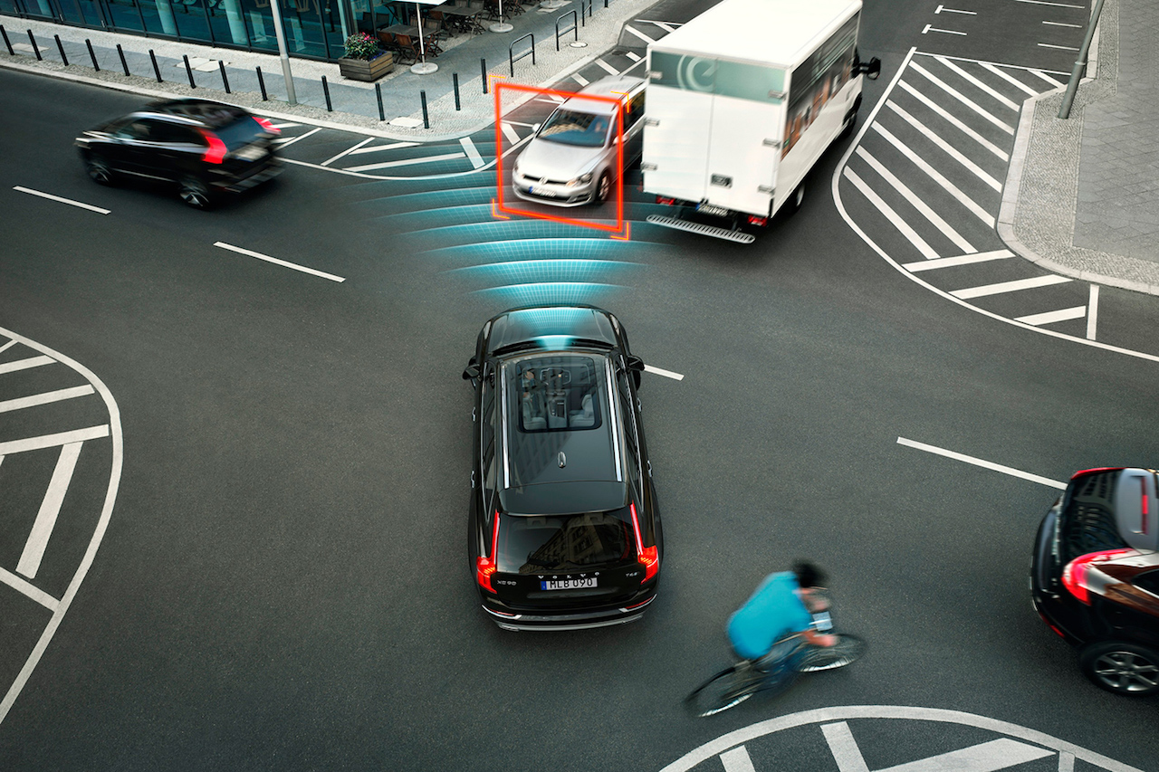
5
Generalidades del aprendizaje por refuerzo 2.0
El objetivo sigue siendo maximizar la recompensa de la sucesión de acciones que tome el agente.
El problema puede complicarse tanto como se quiera agregando reglas que describen lo que el agente observa, reduciendo la “visibilidad” del mismo.
Existen multitud de algoritmos para poder implementar el aprendizaje por refuerzo, en esta presentación nos centraremos en el algoritmo Q-Learning.
Tomado de https://geomarketing.com

Slide 9
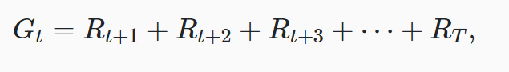
Maximización de la recompensa
El objetivo del agente en el MDP es maximizar la recompensa acumulada.
Ya que las posibles recompensas al movernos por los distintos estados están determinadas probabilísticamente, estamos maximizando el valor esperado de las recompensas desde un paso de tiempo t, le llamaremos retorno esperado (expected return):
Sin embargo, como está definido aquí este retorno presenta un problema.

Slide 10
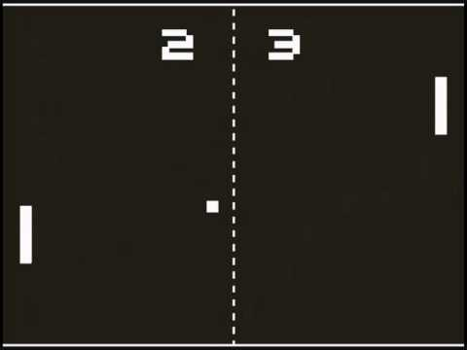
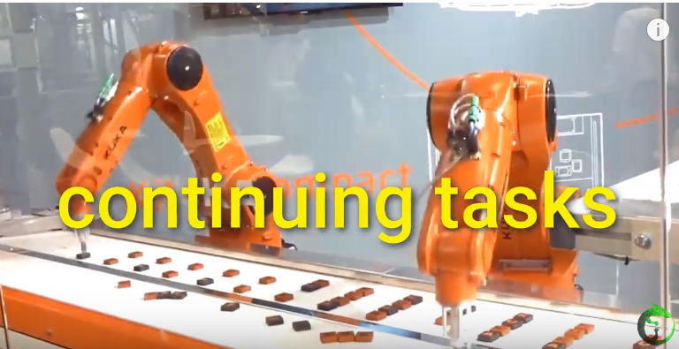
Maximización de la recompensa
T puede ser finito para tareas periódicas (Un juego de pong).
O infinito (una tarea indefinida como el accionar de un robot).

Slide 11
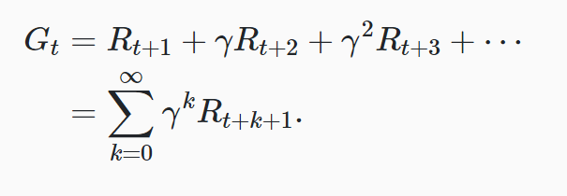
Discounted return (retorno con descuento)
El agente considera más relevante la recompensa inmediata que aquella más distante en el tiempo.
El rate de descuento toma valores entre 0 y 1.

Slide 12
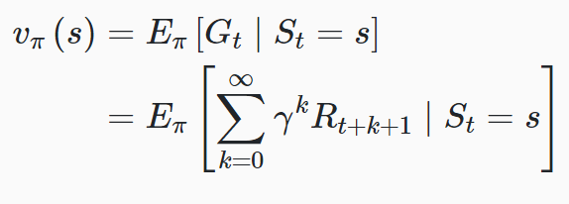
Funciones de Valor
Función estado-valor
Son funciones de los estados, que estiman que tan bueno es para un agente estar o que tan bueno es tomar una acción en cierto estado en términos del retorno esperado.
Nos dice que tan bueno es un estado s para un agente siguiendo una política π .

Slide 13
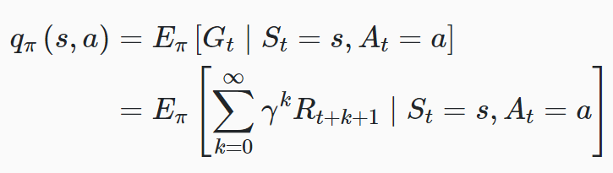
Función acción-valor
También conocida como función-Q (quality), nos dice que tan bueno es para un agente el tomar una acción a cualquiera dado un estado s mientras sigue una política π.

Slide 14
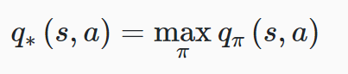
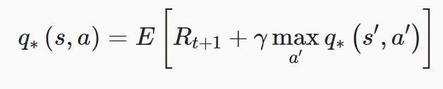
Función valor-acción óptima
Nos da el máximo valor esperado alcanzable para una política π.
Una propiedad fundamental de q* es que debe cumplir con la ecuación óptima de Bellman:
Para cada par estado-acción (s,a) en un tiempo t, el valor esperado al iniciar en el estado s, tomando la acción a siguiendo la política óptima (el valor q de este par) será la recompensa por tomar a en s, más el máximo retorno con descuento que puede ser alcanzado por cualquier estado-acción posterior (s`,a’).

Slide 15
Algoritmo Q-learning
Encuentra una política óptima al aprender los valores óptimos de Q para cada par estado-acción (s, a). Actualizando estos valores de forma interactiva utilizando la ecuación óptima de Bellman, hasta que converge a la función óptima q*.
Por lo que tomará la acción que esta función le indique a cada paso.

Slide 16
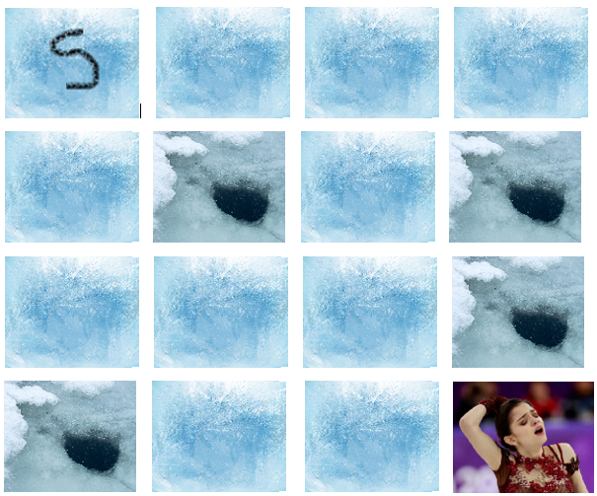
El punto de inicio es S.
Cada bloque de hielo sólido da una recompensa de +1.
Los agujeros descuentan -3.
Alcanzar la patinadora suma +10 y termina la sesión.
Cada movimiento descuenta -1.

Slide 17
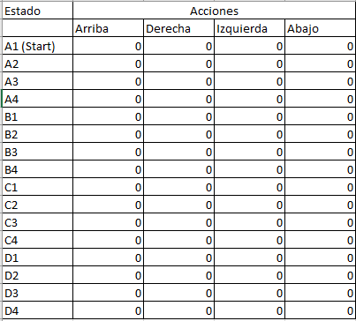
Tabla Q
Guarda los valores Q para cada para estado-acción. Estos son inicializados en 0.
¿Cómo realiza el primer movimiento?

Slide 18
Exploración vs Explotación
Epsilon greedy strategy:
Exploración es el acto de moverse por el ambiente y encontrar información en él. Explotación es el acto de usar la información conocida para maximizar el resultado.
Hay que alcanzar un balance ¿Por qué?
Define un parámetro ϵ entre 0 y 1, que define la probabilidad de que el agente decida explorar el ambiente (elija una dirección aleatoria en lugar de la de mayor recompensa), en un episodio determinado. Disminuye con cada episodio.

Slide 19
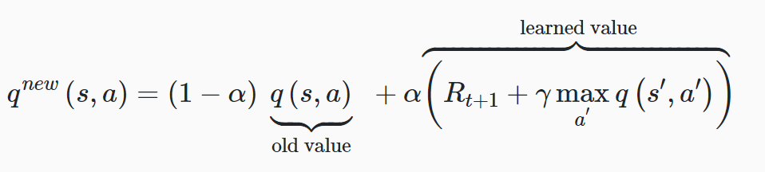
Actualizando el valor Q
Learning rate α toma valores entre 0 y 1, pondera cuánto del valor antiguo conservamos.

Slide 20
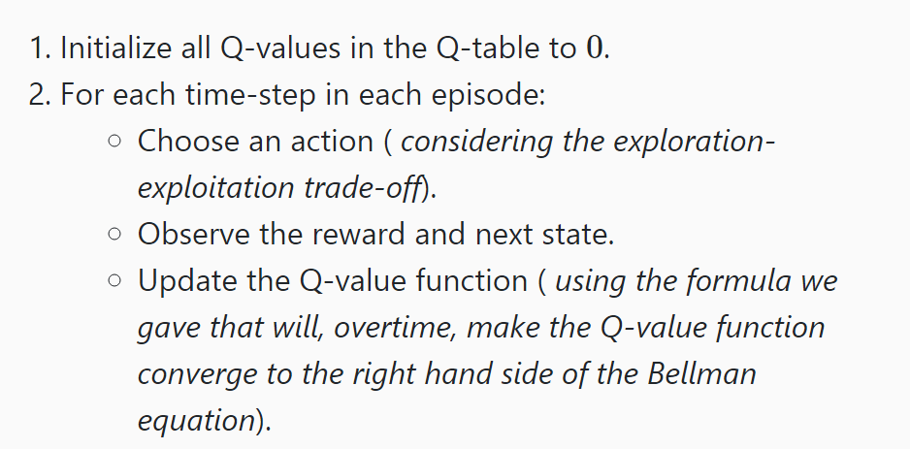
Summary Q-learning

Slide 21
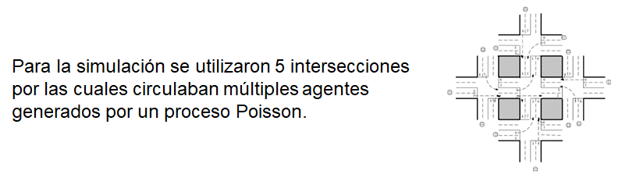
Aplicaciones: Control de semáforos
Se diseñó un controlador de semáforo para resolver problemas de congestión vehicular.
Objetivo: Maximizar número de vehículos que pasan satisfactoriamente una intersección.

Slide 22
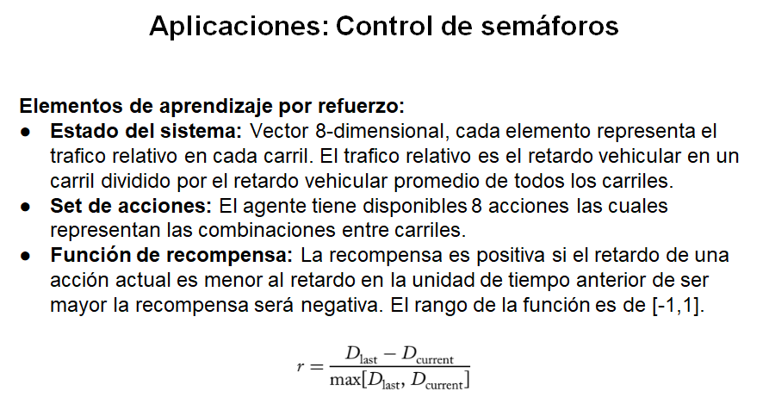

Slide 23
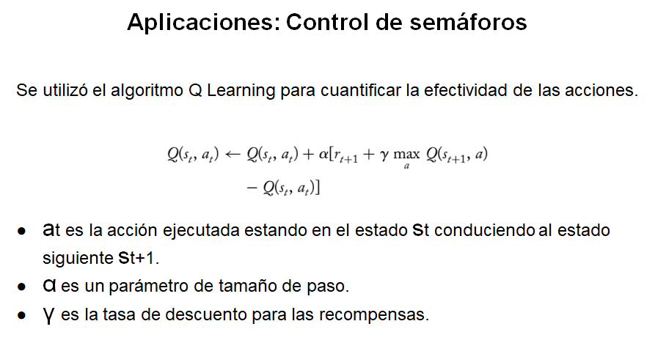

Slide 24
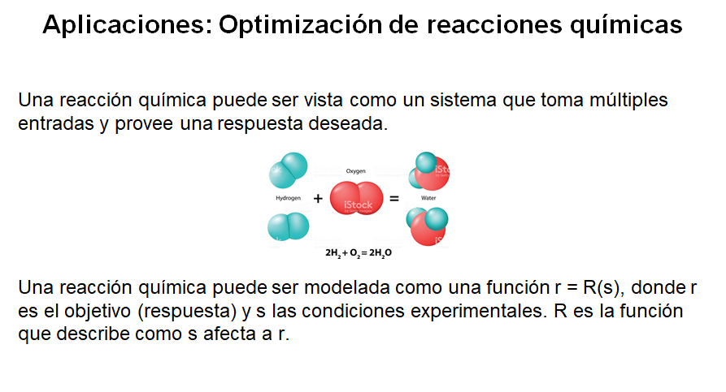

Slide 25
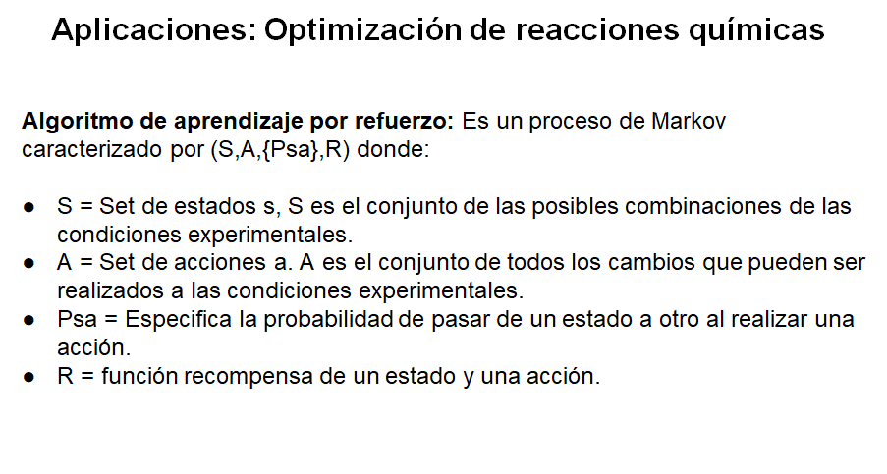

Slide 26
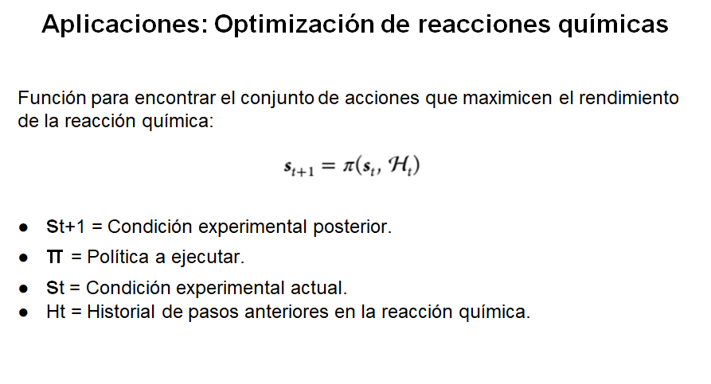

Slide 27
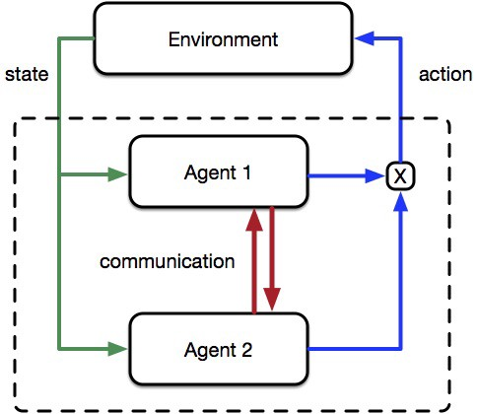
Multi-Agent Reinforcement Learning
Es una extensión del aprendizaje por refuerzo, donde en vez de un solo ente explorando y aprendiendo se tienen varios agentes en esa tarea.
Los agentes se comunican entre sí y comparten sus experiencias logrando así un aprendizaje más rápido.

Slide 28
End-to-end reinforcement learning
Estados
Acciones
En el aprendizaje por refuerzo tradicional la relación entre estado y acciones debe estar explícita, esta variación de RL busca mediante una red neuronal circumventor esta limitación y permitirle al modelo aprender las relaciones entre los estados y las acciones.

Slide 29
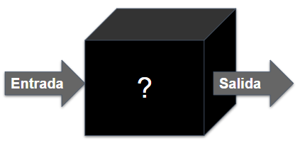
Optimización de problemas de caja negra
Son problemas en los que se busca optimizar en ausencia de un modelo algebraico del sistema, ya sea porque este es:
No optimizables por métodos convencionales.
Muy costoso de optimizar.
Desconocido.
El cual es el mismo problema que busca resolver el aprendizaje por refuerzo.

Slide 30
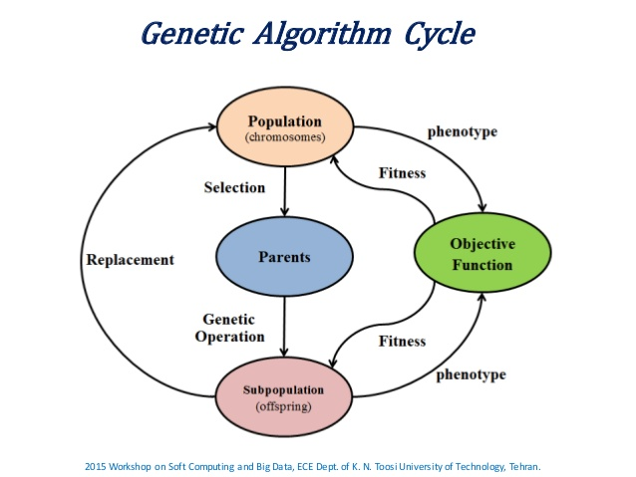
Algoritmos Evolucionarios
Estos algoritmos se basan en la generación de nuevos agentes mediante estrategias basadas en la teoría Darwiniana de la evolución:
Reproducción
Mutación
Recombinación
Selección
Es un algoritmo metaheurístico lo cual significa que no garantiza solución globalmente óptima

Slide 31
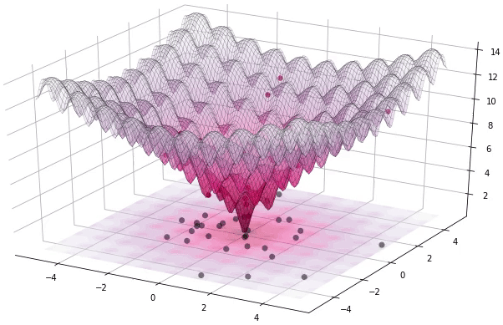
Evolución diferencial
Solución similar a los algoritmos genéticos pero más centrada en la recombinación que en la mutación y reproducción, donde se genera una población y se restan las diferencias entre cada par de miembros de esa población y esa diferencia resultante se añade a un tercer miembro de la población hasta que estos convergen a una solución.

Slide 32
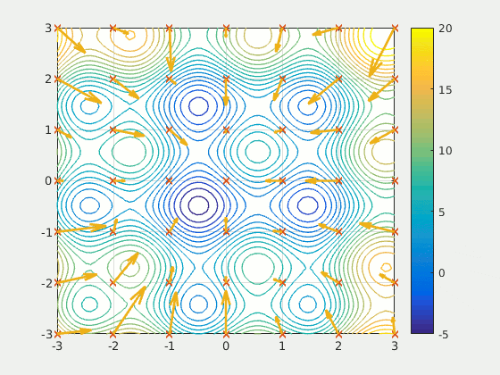
Optimización de enjambre de partículas
En este algoritmo la población es conocida como partículas, estas partículas exploran el ambiente en el que están y se van moviendo hacia la mejor posición conocida no solo por ellas sino también por otras partículas buscando así que el enjambre converja a una mejor posición.

Slide 33
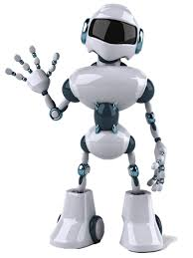
Aplicaciones no explotadas
Futuras aplicaciones de aprendizaje por refuerzo incluyen los siguientes tópicos:
Optimización de intercambio de acciones (bolsa de valores).
Vehículos autónomos avanzados.
Señales de tráfico inteligentes.
Robots autónomos.
Fábricas totalmente automatizadas.

Slide 34

Aplicaciones no explotadas
Contribuir con métodos para el tratamiento de desórdenes mentales, incluyendo el abuso de psicoactivos y la adicción.
Toma de decisiones humanas en áreas como la educación, la salud, transporte, energía y distribución de los recursos públicos.

Slide 35
Fin

